Slide 1
2024
第一小组开题答辩
PROJECT PROPOSAL
汇报人：杨涛 时间：2024年5月

Slide 2
目录CONTENTS
01.立项相关说明
02.软件需求描述
03.总体技术方案
04.项目管理相关和贡献比

Slide 3
01
立项相关说明
。

Slide 4

项目背景：
图书馆书籍管理系统
1，在这个数字化时代，信息管理变得越来越重要。企业、组织和个人需要有效地存储、检索和处理各种类型的信息。为了满足这一需求，我们计划开发一个基于数据库的信息管理系统。
2，随着技术的进步，特别是计算机和网络技术的发展，人们对数据处理的效率和准确性要求越来越高。因此基于数据库的信息管理系统应用较广，对数据的高效存储、检索、修改和删除等操作，可以确保web等应用的可持续性使用。

Slide 5
项目目标
图书馆书籍管理系统
信息存储和检索
我们的系统将允许用户存储和检索各种信息，包括用户信息、图书信息确保数据安全性
支持服务器长时待机：
采用华为云，将服务器部署至云端，并且接入uwsgi实现对于https协议的安全连接
权限管理：
不同用户将具有不同的权限级别，以确保数据的安全性和隐私
数据分析：
我们将实现一些基本的数据分析功能，例如生成图书报表、统计数据和趋势分析
用户友好性：
系统应该易于使用，具有直观的界面和良好的用户体验。

Slide 6




团队
余旺
杨涛
王宏翔
黄浩琪

Slide 7
02
软件需求描述
。

Slide 8
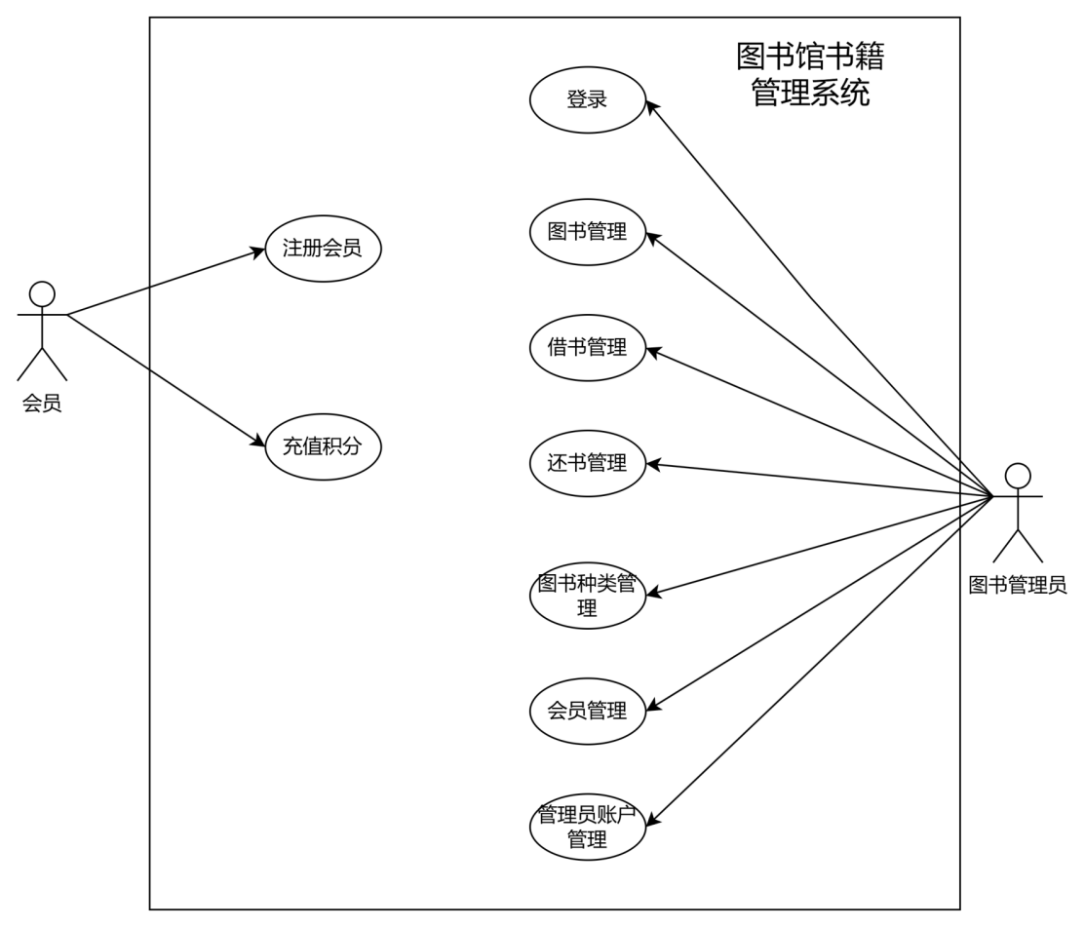
需求分析

Slide 9
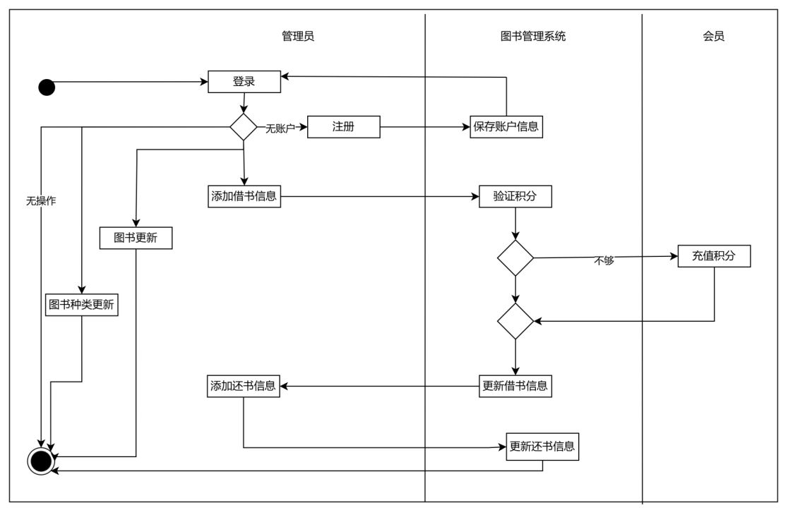
业务流程分析

Slide 10
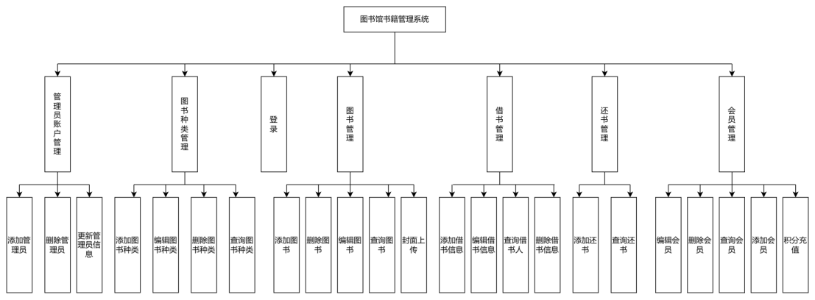
功能分析

Slide 11
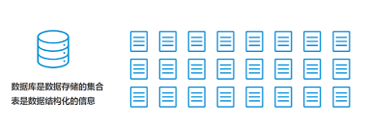
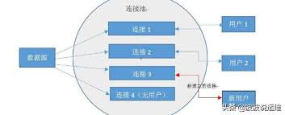
功能分析
1.用户需求：
用户应该能够搜索图书，查看图书详细信息，以及借阅和归还图书，注册会员以及充值积分等。
用户应该能够注册账户、登录和管理个人信息。
2.管理员需求：
管理员应该能够添加、编辑和删除图书信息以及管理会员。
管理员应该能够查看借阅记录、生成统计报表和管理用户账户。

Slide 12

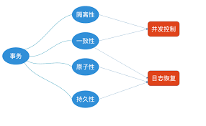
功能分析
3.图书信息：
每本图书应该包含标题、作者、出版日期、ISBN号码、类别等信息。
图书的状态（在库、借出、丢失等）也需要被跟踪。
4.借阅和归还：
用户应该能够在线借阅图书，并在规定的时间内归还。
系统应该自动计算借阅期限和罚款金额。

Slide 13
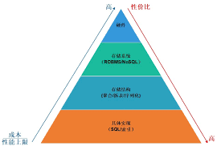
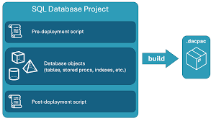
功能分析
5.用户账户：
用户应该能够注册账户，登录系统，并查看借阅历史。
用户应该能够更改密码和更新个人信息
6.安全性和权限：
系统应该实施身份验证和授权机制，以确保只有授权用户可以访问系统。
管理员应该有更高的权限，可以执行敏感操作

Slide 14
03
总体技术方案

Slide 15
技术架构图
Vue2，HTML,CSS,JS
JAVA核心逻辑层
springboot
MYSQL

Slide 16

总体技术方案
vue
1.轻量级框架： Vue.js 的大小只有 18-21KB，非常轻量，适合快速开发和部署。
2.易于学习和上手： Vue.js 的语法简单，对初学者友好，入门容易。它的组件化开发方式减少了代码的书写，使代码易于理解2。
3.双向数据绑定： Vue.js 支持双向数据绑定，让开发者不用再去操作 DOM 对象，将更多精力投入到业务逻辑上。当数据发生变化时，用户界面会自动更新，提高开发效率。
4.虚拟 DOM： Vue.js 基于虚拟 DOM，通过预先计算各种操作，优化 DOM 操作，提高运行效率。这使得 Vue.js 在性能方面表现出色。
5.丰富的生态系统： Vue.js 生态丰富，市场上有大量成熟、稳定的基于 Vue.js 的 UI 框架和组件，可以快速开发应用。
6.单页应用（SPA）： Vue.js 支持单页应用，加载时不需要获取所有数据和 DOM，提高页面加载速度，优化用户体验。
7.路由支持： Vue 提供的路由功能可以便捷地搭建多界面应用，使页面切换更加流畅3。

Slide 17


总体技术方案
SpringBoot
1.快速开发： Spring Boot 提供了自动配置和内置功能，可以帮助开发人员快速构建 Spring 程序，并减少开发时间和工作量。
2.内置服务器： Spring Boot 提供了内置的 Web 服务器，如 Tomcat、Jetty 和 Undertow 等，可以快速创建和部署 Web 应用程序。
3.自动配置： Spring Boot 可以自动配置大部分 Spring 应用程序所需的常见功能和库，如数据库支持、安全性、日志记录和监控等

Slide 18

总体技术方案
MYSQL
1.易于使用： MySQL 是一款易于使用且灵活的关系型数据库管理系统（RDBMS）。它的安装过程简单，而且可以在短分钟内修改源代码以满足您的需求。作为一个免费、开源的系统，您无需花费金钱即可享受这种自由，包括升级到高级版本。
2.安全性： 在选择合适的 RDBMS 软件时，数据安全性必须是首要考虑的因素。幸运的是，MySQL 始终将数据安全性放在首位，通过访问权限系统和用户账户管理来保护数据。

Slide 19
04
项目管理和贡献比

Slide 20
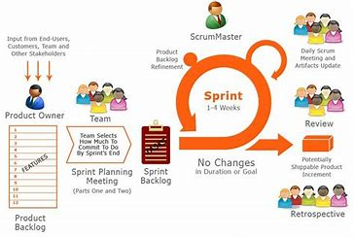
项目管理和贡献比
敏捷开发
（Agile Development）
一种软件开发方法，它强调通过小规模、增量式的迭代开发来快速适应变化、提高团队协作和交付高质量的软件。敏捷开发方法的核心理念是响应变化、灵活适应、以人为本，通过迭代和增量的方式快速交付软件，同时保持对需求的敏感性。
迭代开发
增量交付
需求变化
团队协作
敏捷价值观

Slide 21
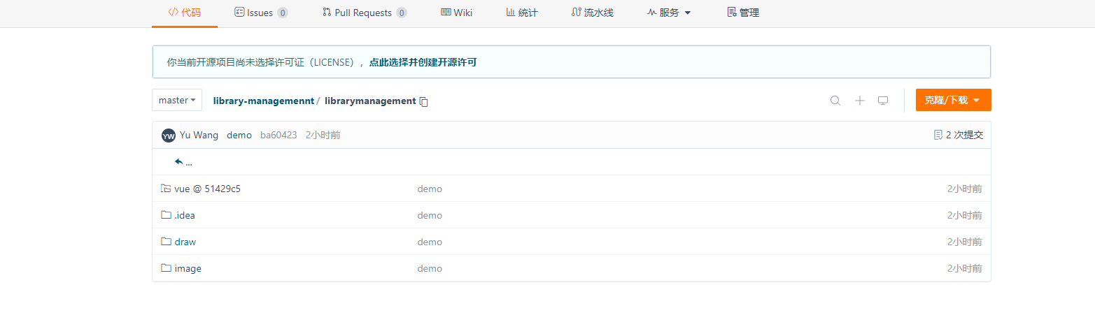
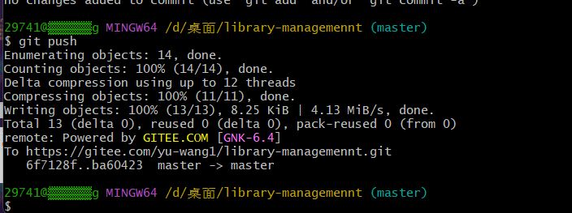
管理平台和展示管理过程和已完成的工作
gitee

Slide 22

团队
余旺：30%
杨涛：25%
王宏翔：23%
黄浩琪：22%

Slide 23
THANKS
感谢您的聆听

